Slide 1




燕山大学
大学生创新训练计划立项答辩
课题： 智能光伏充电及蓄电池放电系统
申请人： 孟令军
指导老师：闫朝阳

Slide 2



项目简介
智能光伏充电及蓄电池放电系统
通过对蓄电池充电特性和常用充放电方法的分析，制定了所采用光伏充电及蓄电池放电方法，其充电过程分为最大功率充电、恒压充电和浮充电三种状态。
该方法综合了恒流充电快速、安全的优点和恒压充电能够控制过充电以及在浮充状态保持电池 100%电量、放电稳定的优点。

Slide 3
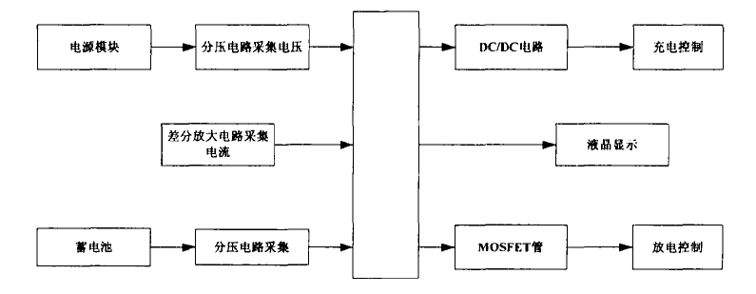
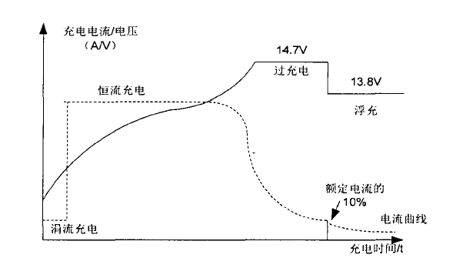
项目思路
涓流充电状态：蓄电池端电压小于阀值电压10.5V，小电流（保护电池）
恒流充电：10.5V<U<14.5V，大电流（快速充电）
恒压过充电：400mA，蓄电池的端电压会随着过充的进行而有所下降（控制过充）
浮充电状态：以20mA较小电流给蓄电池维持充电，保持蓄电池的容量在满充状态
智能充放电控制系统主要包括输入电路、检测电路、控制电路及显示电路等几部分。
单片机完成对充放电各个过程的控制，主要包括对蓄电池充电电压、充电电流、蓄电池端电压的采样和对蓄电池充放电控制以及参数液晶显示等操作。
控制电路
充电过程

Slide 4
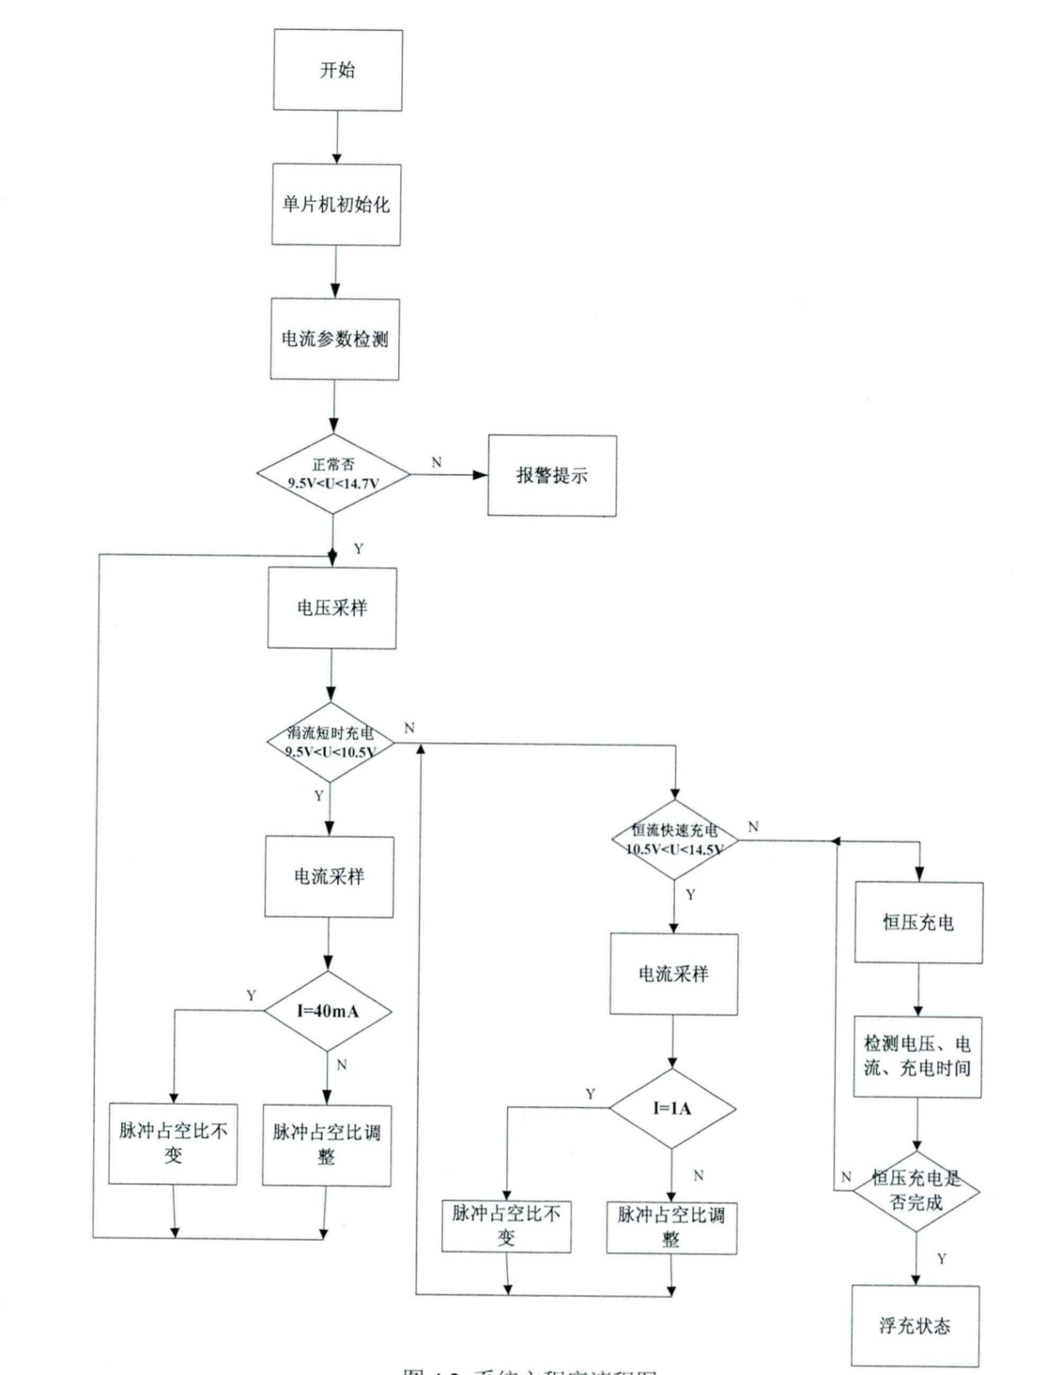
程序流程
蓄电池智能充放电控制器的核心控制部件是STM32F103ZE单片机，主程序根据电路采集的相关电压、电流等信息，确定具体的工作状态，从而采取相应的控制方式来控制程序执行，以此来完成四种模式充电过程的功能。主程序还包括实时监测蓄电池的相关电压、电流等信息，实时地进行充电方法的控制、终止充电条件检测、终止放电条件检测和给显示部分传递信息等功能

Slide 5


具体进度安排
对项目进行硬件电路设计并对其可行性进行进一步测试
编写并调试程序，使系统正常运行
准备答辩和成果推广
2015.12
2016.3
2015.6
2015.10
2016.2
2016.5
选择上位机等调试工具进行数据采集与分析
填写结题表、撰写研究论文和总结报告
进行资料查阅对题目做进一步深入研究

Slide 6


Thank You

